Slide 1
Mosaic-AI
Spieleranleitung zur Server-Game-Oberfläche

Slide 2
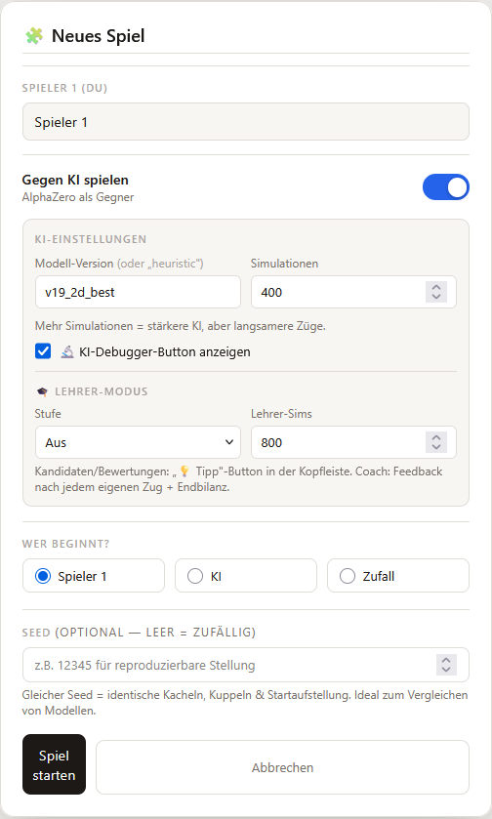
1
Eingabe von Spielername #1
Auswahl ob gegen die KI gespielt werden möchte #2. Wenn nein dann ist es Spieler vs. Spieler
Welches KI Modell soll verwendet werden #3, no touchy touchy, kommt später mal weg
Mehr Simulationen = stärkere KI #4, aber braucht länger für die Züge
Damit lässt sich anzeigen wie die KI die Züge und das Spiel an sich bewertet #5.
Auswahl ob und in welcher Form die KI Tipps geben soll #6
Lehrer Sims #7 würd ich das doppelte der Gegner KI Simulationen wählen
Auswahl wer beginnt #8
Reproduzierbare Stellung #9 – Muss normal nicht eingegeben werden, hauptsächlich zum debuggen
Mit der Auswahl starten #10
2
3
4
5
6
7
8
9
10

Slide 3
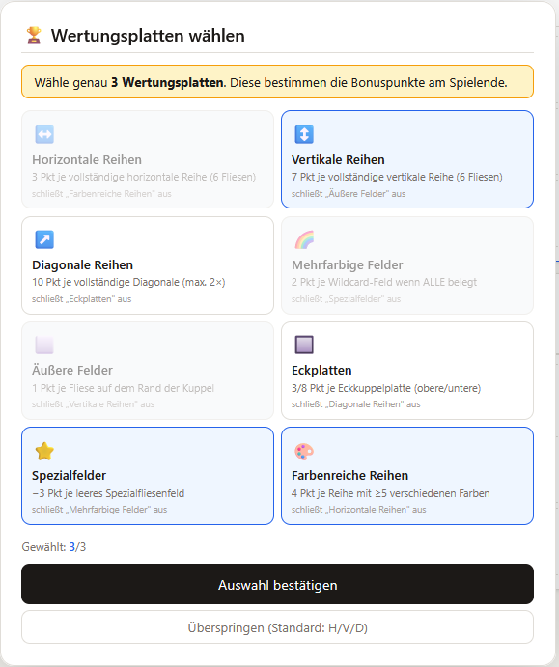
Auswahl von genau 3 Wertungsplatten #11, manche Platten schließen sich aus.
Bestätigung #12
11
12

Slide 4
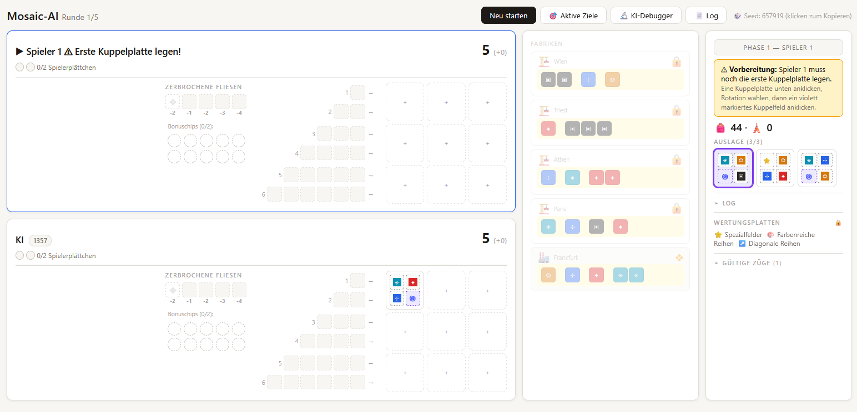
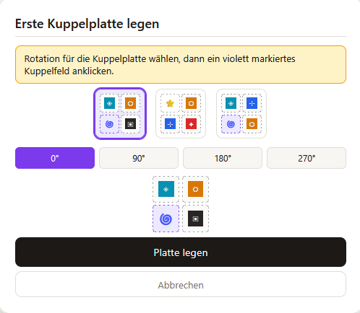
Hinweisfenster #13
Eine der Kuppelplatten auswählen #14, Fenster F1 öffnet sich
Auslage #15, zu legende Kuppelplatte kann noch geändert werden
Rotation der selektierten Kuppelplatte ändern #16
Vorschau #17
Legen oder abbrechen #18
Spielstart
13
F1
14
15
16
17
18

Slide 5
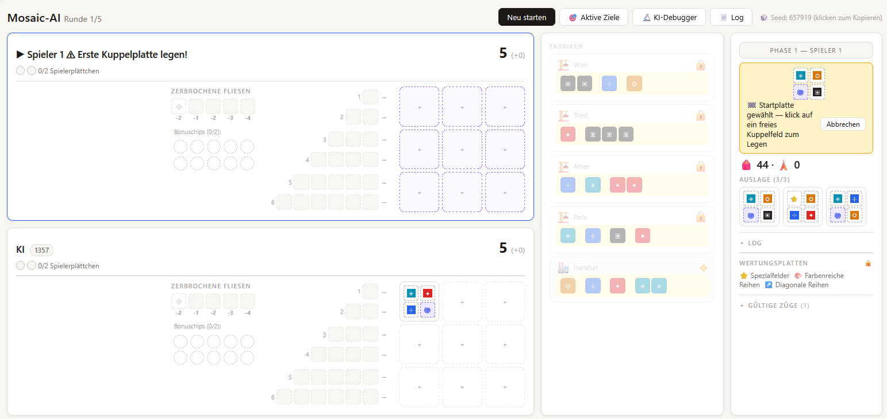
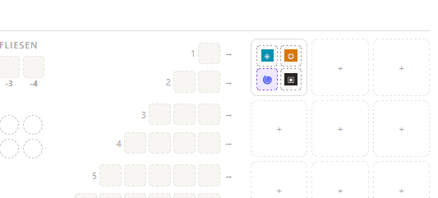
Kuppel #19, hier werden die Kuppelplatten #14 platziert
Stand nach dem platzieren #H1
Spielstart
19
H1

Slide 6
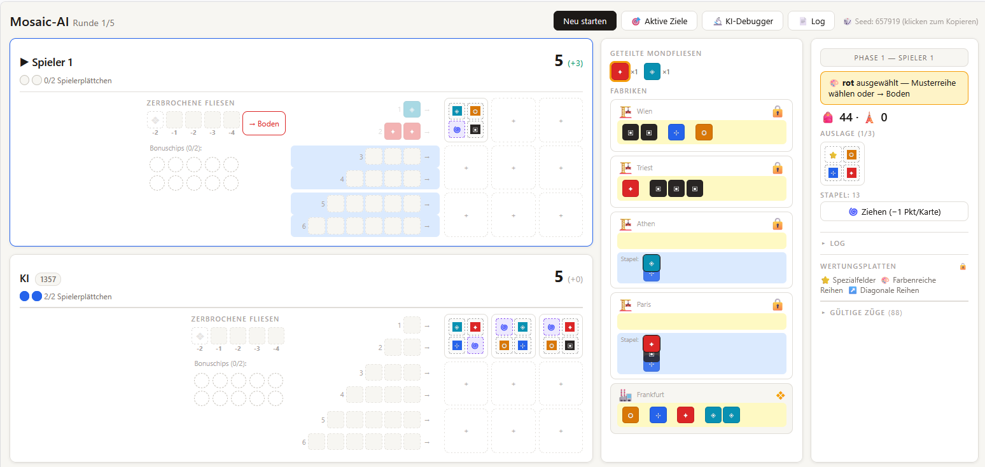
Mögliche Aktionen
Kuppelplatten aus der Auslage #14 oder dem Stapel #14‘ ziehen und auf die Kuppel #19 legen. Insgesamt 2 Kuppelplatten müssen je Runde & Spieler gezogen werden. Wird von #14‘ gezogen kostet das einen Punkt je Kuppelplatte und es öffnet sich Fenster #F2, ansonsten #F3.
Fliesen von der Sonnenseite #20 der Fabriken auswählen und in eine Reihe #21 oder den Boden #22 legen.
Fliesen von der Mondseite der Fabriken auswählen #23 und wenn möglich eine Reihe #21 oder auf den Boden #22 legen. Fenster #F3 für die Reihenfolge öffnet sich. Reihenfolge des Mondstapels je Fabrik ist in #23‘ ersichtlich. Keine Selektion der Fliesen in #23‘ möglich.
Bonusplättchen nehmen #24 wenn verfügbar – Fabrik muss vollkommen leer sein. 2 müssen je Runde & Spieler gezogen werden.
Phase 1
Je nach gewählter Fliese wird die Reihe #21 farblich hervorgehoben in der gelegt werden kann.
Gewählte Fliese kann auch auf den Boden / Strafleiste #22 gelegt werden. Dies kostet je abgelegter Fliese mehr (die erste -1, die zweite -2, usw) und ist additiv. Zwei Fliesen hier bedeuten -3 Punkte. Drei Fliesen dann bereits -6 Punkte.
Ablage für Bonuschips #25. Dies können später eingelöst werden, um Musterreihen zu vervollständigen.
23
19
24
22
20
14
21
25
20
14‘
23‘
23‘
20

Slide 7
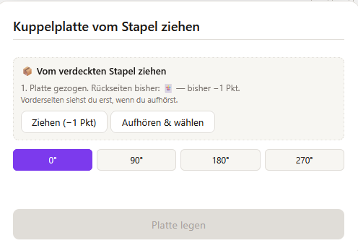
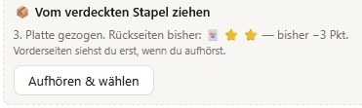
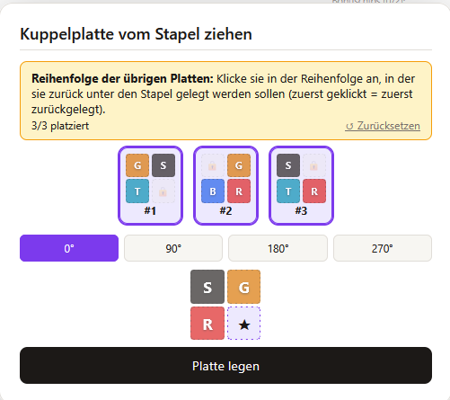
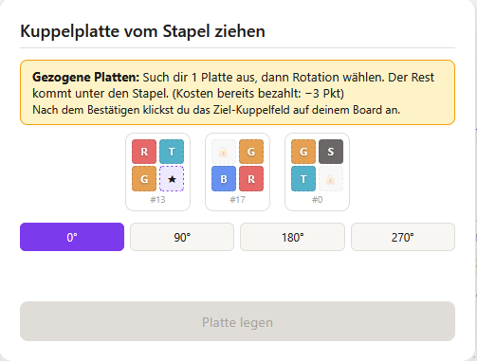
Phase 1 – Detail: Kuppelplatte vom Stapel ziehen
Kuppelplatten vom Stapel ziehen #14‘ und auf die Kuppel #19 legen. Insgesamt 2 Kuppelplatten müssen je Runde & Spieler gezogen werden. Über das Symbol lässt sich erkennen ob es sich um eine Spezialplatte oder um eine Jokerplatte handelt.
Es können mehrere Platten gezogen werden #26, Kosten jedoch jeweils -1 Punkt. Die bisherigen Rückseiten sind bekannt. Vorderseiten werden erst sichtbar sobald das Ziehen abgeschlossen ist.
Abschluss des Ziehens #27, Übergang in die Auswahl
Zuerst selektieren welche Platte gelegt werden soll #15
Dann Reihenfolge der zurückgelegten Platten auswählen #28 – erst relevant bei mehr als 2 gezogenen Kuppelplatten
Zurücksetzen der gewählten Reihenfolge #29
Rotation der zu legenden Kuppelplatte festlegen #16
Vorschau der zu legenden und rotierten Kuppelplatte #17
Bestätigen, kein Abbruch möglich #30
F2
26
27
26
27
F2
F2
29
15
28
16
17
30

Slide 8
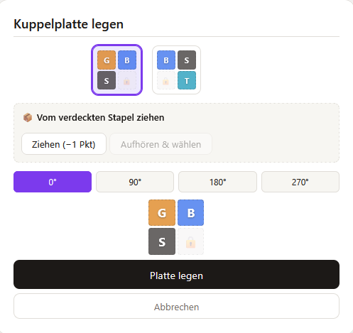
F3
Es können mehrere Platten gezogen werden #26, Kosten jedoch jeweils -1 Punkt. Die bisherigen Rückseiten sind bekannt. Vorderseiten werden erst sichtbar sobald das Ziehen abgeschlossen ist.
Abschluss des Ziehens #27, Übergang in die Auswahl, weiter mit Fenster #F2
Auslage #15, zu legende Kuppelplatte kann noch geändert werden
Rotation der zu legenden Kuppelplatte festlegen #16
Vorschau #17der zu legenden Kuppelplatte
Bestätigen oder Abbrechen #18
15
26
27
16
17
18

Slide 9
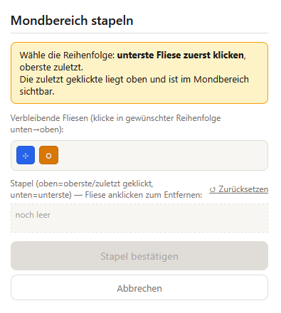
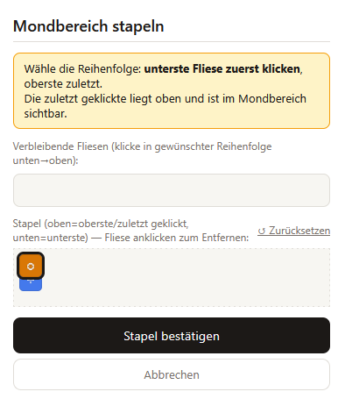
Phase 1 – Detail: Mondbereich stapeln
Noch offene Fliesen für die Reihenfolge #31
Vorschau der Reihenfolge #32
Reihenfolge zurücksetzen #33
Stapel bestätigen oder Aktion abbrechen #34
F4
F4
31
33
32
34

Slide 10
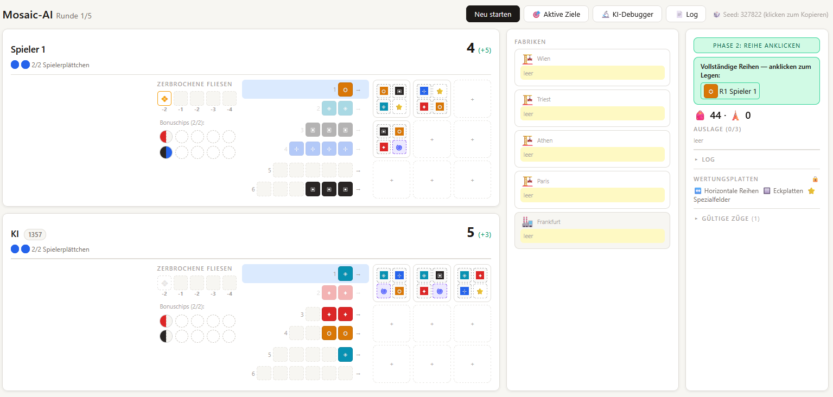
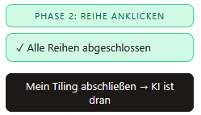
Phase 2: Runde abrechnen
35
21
13
H2
Reihen werden nacheinander abgerechnet, immer mit Reihe 1 beginnend. Aktuelle Reihe wird hervorgehoben #21
Hinweisfenster #13 zeigt ebenfalls an in welcher Reihe wir uns gerade befinden und was zu tun ist.
Reihe anklicken und dann valide Position auf der Kuppelplatte #35 wählen
Wenn alle Reihen abgeschlossen sind erscheint #H2 im Bereich von #13. Gibt das OK #36 für die KI fortzufahren.
36

Slide 11
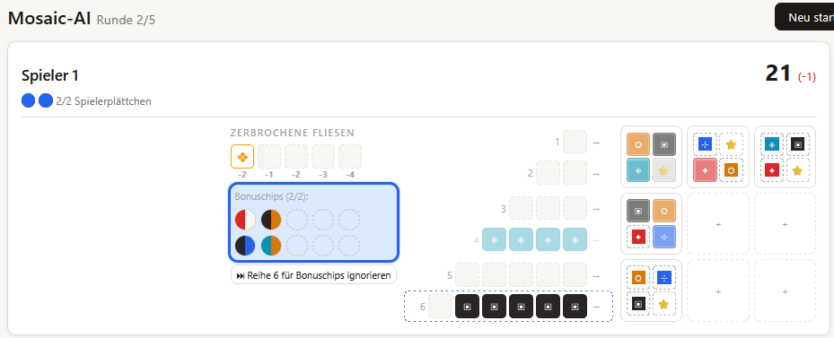
Phase 2 – Detail: Bonusplättchen
Bereich der Bonuschips #25 wird auswählbar wenn eine Musterreihe mit Bonuschips aufgefüllt werden kann (Tauschregel: 2 von gleicher Farbe oder 3 von jeder Farbe.
Auffüllen mit Bonuschips lässt sich auch überspringen für die jeweilige Reihe
21
37

Slide 12
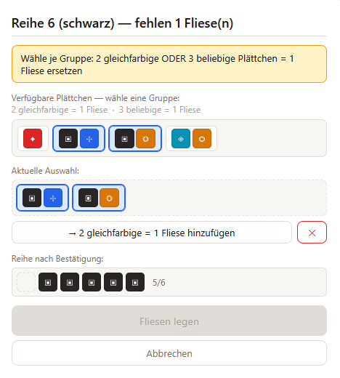
F5
Verfügbare Plättchen #38
Welche Plättchen sind gerade in Verwendung #39
Akzeptieren/Abbrechen dieser Auswahl #40
Es können mehre Fliesen über die Bonuschips aktiviert werden #41
Bestätigen oder Abbruch #42
38
39
40
41
42

Slide 13
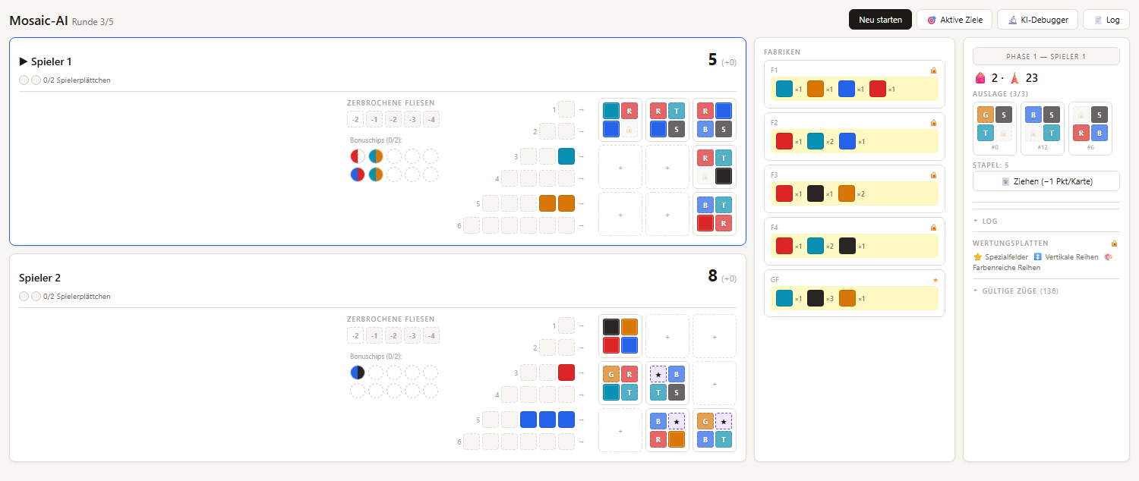
1
2
3
4
5
6
11
12
13
7
10
14
8
9
15
16
1) Hauptansicht -- Drafting-Phase (Runde 3)
1 Neues Spiel starten -- Gegner (KI/Mensch), Staerke (Simulationen), Startspieler und Seed einstellen.
2 Aktive Ziele -- zeigt die 3 gewaehlten Wertungsplatten dieser Partie noch einmal gross an.
3 KI-Debugger -- Analysefenster der Kuenstlichen Intelligenz (fuer Fortgeschrittene, kann ausgeblendet werden).
4 Spiel-Log der aktuellen Partie als Datei herunterladen.
5 Aktiver Spieler -- blauer Rahmen zeigt, wer gerade am Zug ist.
6 Punktestand -- in Klammern die fuer diese Runde geschaetzten Zusatzpunkte.
7 Strafleiste („Zerbrochene Fliesen“) -- ueberzaehlige Fliesen landen hier: -1 bis -4 Punkte am Rundenende.
8 Bonuschips-Kasten -- gesammelte Bonusplaettchen. Leuchtet farbig und wird klickbar, sobald man damit die faellige Musterreihe vervollstaendigen kann.
9 Musterreihen (1-6) -- hier genommene Fliesen ablegen. Kapazitaet waechst von 1 (oben) bis 6 (unten); volle Reihen wandern am Rundenende auf die Kuppel.
10 Kuppel-Raster -- Ziel der vollen Musterreihen. „+“ markiert freie, noch unbelegte Felder.
11 Fabriken -- hier in Phase 1 Fliesen nehmen (Sonnenseite anklicken). Schloss-Symbol = Bonusplaettchen der Fabrik noch verdeckt.
12 Phasen-Anzeige -- zeigt aktuelle Phase (Drafting/Tiling) und wer gerade am Zug ist.
13 Beutel- und Turm-Zaehler -- Fliesen im Vorrat bzw. im Abwurf-Turm.
14 Auslage -- freie Kuppelplatten zum Nehmen (Aktion A); darunter „Ziehen (-1 Pkt/Karte)“ fuer eine verdeckte Platte vom Stapel.
15 Log-Dropdown -- zum Aufklappen anklicken, zeigt den bisherigen Spielverlauf.
16 „Gueltige Zuege“-Dropdown -- zum Aufklappen anklicken, listet alle aktuell erlaubten Aktionen auf.

Slide 14
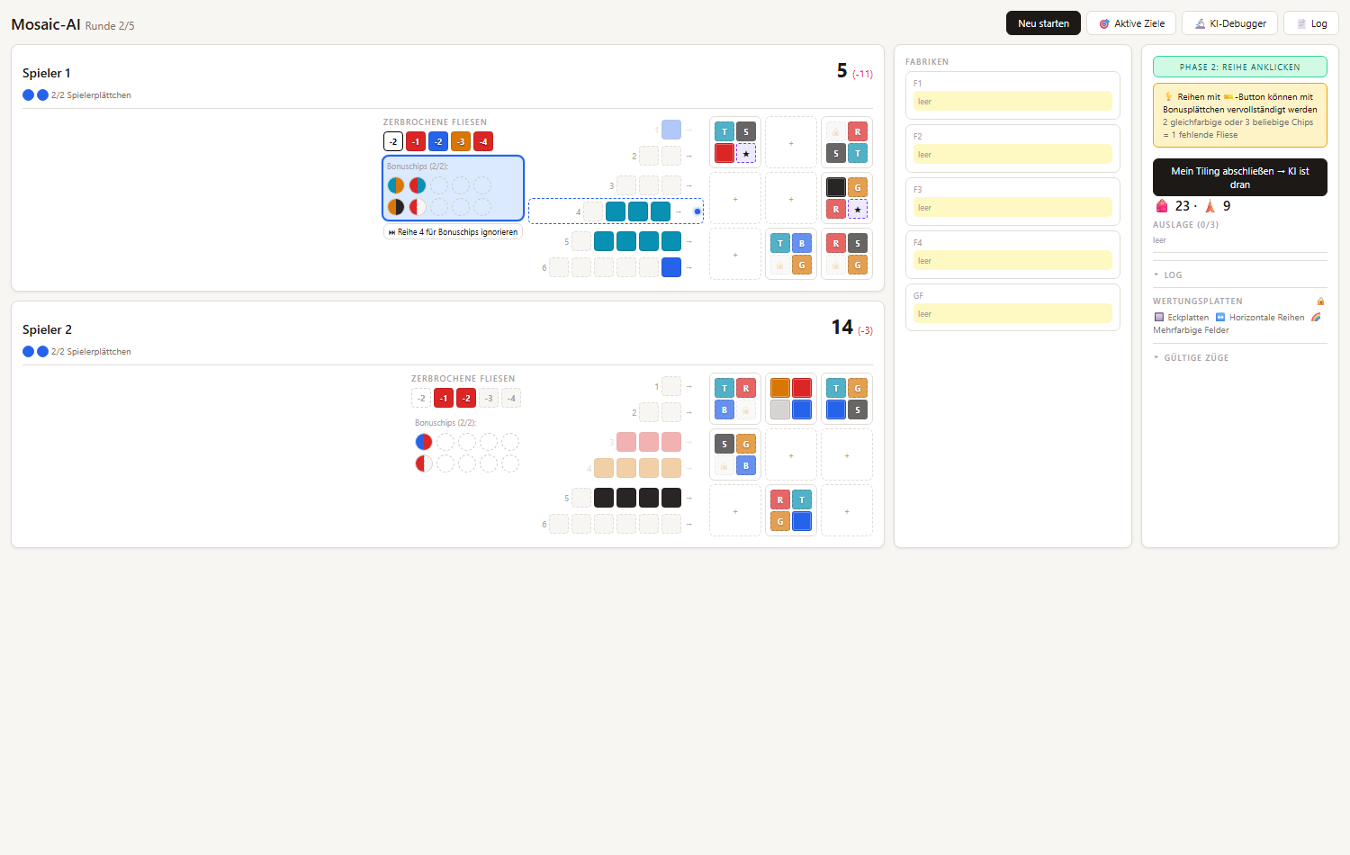
6
2
7
3
4
1
2) Tiling-Phase -- Bonuschips einsetzen oder Reihe ueberspringen
1 Blauer Punkt -- markiert die als naechstes faellige Reihe (oben-nach-unten-Regel).
2 Bonuschips-Kasten (jetzt farbig hervorgehoben) -- anklicken oeffnet den Dialog zum Einsetzen der Chips fuer die faellige Reihe: 2 gleichfarbige ODER 3 beliebige Chips = 1 fehlende Fliese.
3 „Reihe X fuer Bonuschips ignorieren“ -- ueberspringt diese nur per Chips komplettierbare Reihe bewusst, um z.B. erst eine spaetere zu bedienen. Ueber den „↺ zuruecksetzen“-Link wieder aufhebbar.
4 Faellige Musterreihe -- gestrichelt umrandet, solange sie auf eine Aktion wartet.
6 Phasen-Anzeige „Phase 2: Reihe anklicken“ -- Hinweistext erklaert die Chip-Regel noch einmal.
7 „Mein Tiling abschliessen“ -- eigene Tiling-Phase beenden; danach ist die KI/der andere Spieler dran.

